Slide 1
Taskhel(p)
201911396 内田大智

Slide 2
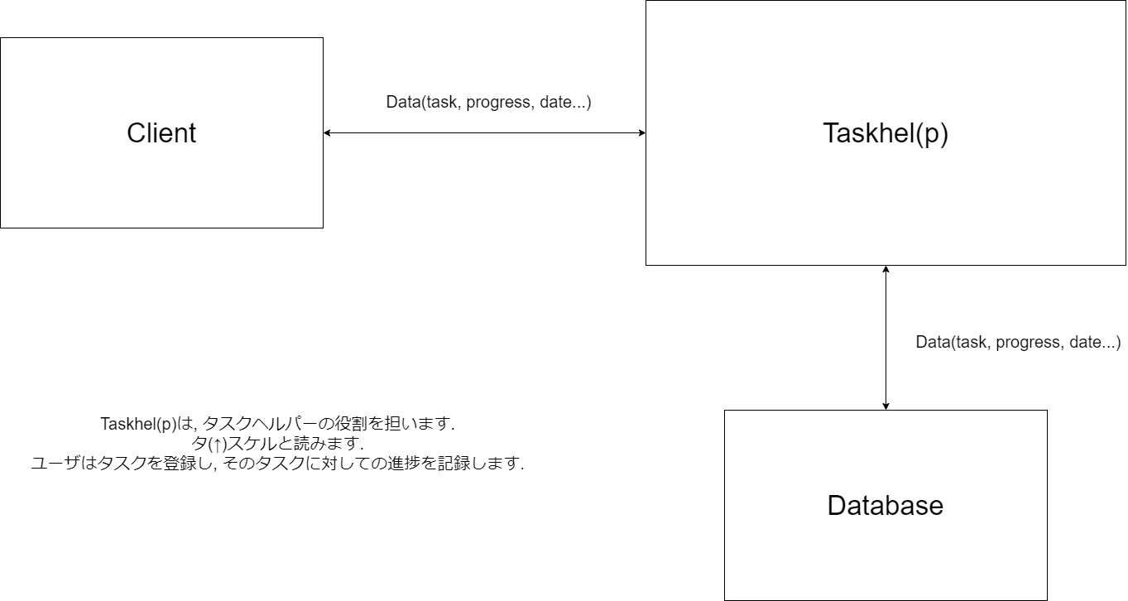
システムの概要と機能の説明
ユーザのタスク消化を支援するアプリ
ユーザはタスクを登録し, 進捗を記録していく.

Slide 3
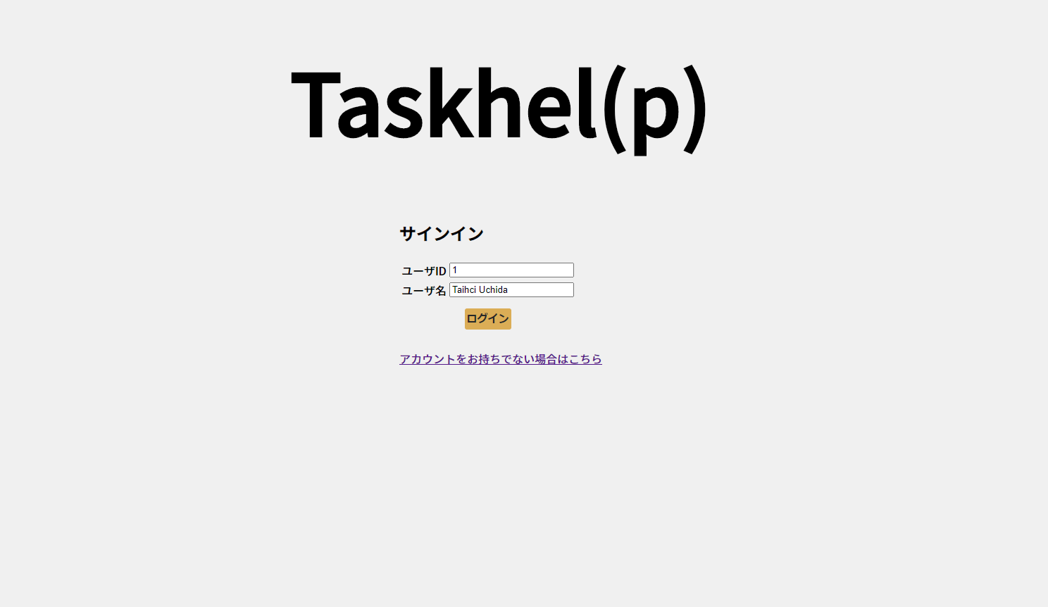
システムの概要と機能の説明
サインイン, サインアウトの実装
ユーザ情報・タスク一覧・タイプ一覧などの表示, タスクの追加, 進捗の閲覧, 削除機能の実装

Slide 4
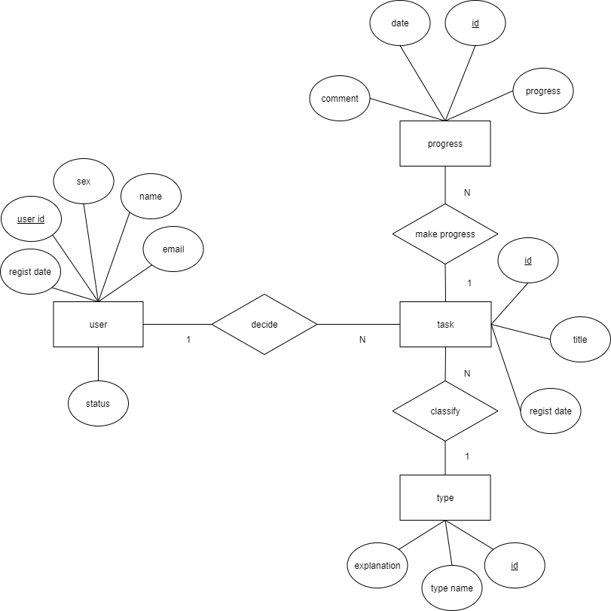
ER図

Slide 5
スキーマ設定一覧
ユーザ(ユーザID, 氏名, 性別, メール, 登録日)
(1) 候補キー属性 : ユーザID (2) 非キー属性 : 氏名, 性別, メール, 登録日
進捗(進捗ID, タスクID, 進捗の状態, 日付, コメント)
(1) 候補キー属性 : 進捗ID (2) 非キー属性 : タスクID, 進捗の状態, 今回の進捗, 日付, コメント

Slide 6
スキーマ設定一覧
タスク(タスクID, ユーザID, タイプID, タイトル, 登録日)
候補キー属性 : タスクID (2) 非キー属性 : ユーザID, タイプID, タイトル, 登録日
タスクタイプ(タイプID, タイプの名前, タイプの説明)
(1) 候補キー属性 : タイプID (2) 非キー属性 : タイプの名前, タイプの説明

Slide 7
スキーマ設定一覧
ユーザ : {{ユーザID} → 氏名, {ユーザID} → 性別, {ユーザID} → メール, {ユーザID} → 登録日}
進捗 : {{進捗ID} → タスクID, {進捗ID} → 進捗の状態, {進捗ID} →日付, {進捗ID} →コメント}
タスク : {{タスクID} → ユーザID, {タスクID} → タイプID, {タスクID} → タイトル, {タスクID} → 登録日}
タスクタイプ : {{タイプID} → タイプの名前, {タイプID} → タイプの説明}

Slide 8
各リレーションスキーマ
ユーザ(ユーザID, 氏名, 性別, メール, 登録日)
候補キー属性 : ユーザID (2) 非キー属性 : 氏名, 性別, メール, 登録日
極小被覆 : ユーザ : {{ユーザID} → 氏名, {ユーザID} → 性別, {ユーザID} → メール, {ユーザID} → 登録日}
全ての非キー属性が, いかなる候補キーにも部分従属しないので第二正規形である．また, 全ての非キー属性が, いかなる候補キーからも推移従属しないので、第三正規形である.

Slide 9
各リレーションスキーマ
進捗(進捗ID, タスクID, 進捗, 日付, コメント)
(1) 候補キー属性 : 進捗ID (2) 非キー属性 : タスクID, 進捗, 日付, コメント
極小被覆 : 進捗 : {{進捗ID} → タスクID, {進捗ID} → 進捗の状態, {進捗ID} →日付, {進捗ID} →コメント}
全ての非キー属性が, いかなる候補キーにも部分従属しないので第二正規形である．また, 全ての非キー属性が, いかなる候補キーからも推移従属しないので、第三正規形である.

Slide 10
各リレーションスキーマ
タスク(タスクID, ユーザID, タイプID, タイトル, 登録日)
候補キー属性 : タスクID (2) 非キー属性 : ユーザID, タイプID, タイトル, 登録日
極小被覆 : タスク : {{タスクID} → ユーザID, {タスクID} → タイプID, {タスクID} → タイトル, {タスクID} → 登録日}
全ての非キー属性が, いかなる候補キーにも部分従属しないので第二正規形である．また, 全ての非キー属性が, いかなる候補キーからも推移従属しないので、第三正規形である.

Slide 11
各リレーションスキーマ
タスクタイプ(タイプID, タイプの名前, タイプの説明)
(1) 候補キー属性 : タイプID (2) 非キー属性 : タイプの名前, タイプの説明
極小被覆 : タスクタイプ : {{タイプID} → タイプの名前, {タイプID} → タイプの説明}
全ての非キー属性が, いかなる候補キーにも部分従属しないので第二正規形である．また, 全ての非キー属性が, いかなる候補キーからも推移従属しないので、第三正規形である.

Slide 12
スキーマ定義 : user_table
create table user_table (
user_id int auto_increment primary key, // ユーザID
name varchar(50), // ユーザの氏名
sex int, // 性別
email varchar(50), // メールアドレス
regist date // 登録日
);

Slide 13
スキーマ定義 : progress_table
create table progress_table (
progress_id int auto_increment primary key, // 進捗ID
task_id int, // タスクID
progress int, // 進捗の状態(0→未達成, 1→達成)
comment varchar(150), // コメント
date date // 日付
);

Slide 14
スキーマの定義 : task_table
create table task_table (
task_id int auto_increment primary key, // タスクID
type_id int, // タイプID
title varchar(50), // タイトル
regist date // 登録日
);

Slide 15
スキーマの定義 : type_table
create table type_table (
type_id int auto_increment primary key, // タイプID
type_name varchar(50), // タイプの名前
explanation varchar(150) // 説明
);

Slide 16
機能の実現
機能 :ユーザID, ユーザ名からユーザテーブルのデータを取得
入力 : ユーザID, ユーザ名
出力 : ユーザテーブルのデータ
実行
SELECT * FROM user_table WHERE user_table.user_id = ".$user_id." AND user_table.name = '".$name. "';

Slide 17
機能の実現
機能 : ユーザIDからタスクテーブルのデータを取得する
入力 : ユーザID
出力 : タスクテーブルのデータ
実行
SELECT * FROM task_table WHERE task_table.user_id = ".$user_id. ";

Slide 18
機能の実現
機能 : タスクIDから進捗テーブルを取得する
入力 : タスクID
出力 : 進捗テーブル
SELECT * FROM progress_table WHERE progress_table.task_id = $task_id;

Slide 19
機能の実現
機能 : ユーザ名からユーザテーブルを取得する
入力 : ユーザ名
出力 : ユーザテーブル
SELECT * FROM user_table WHERE user_table.name = '".$name.“’;

Slide 20
機能の実現
機能 : タイプテーブルのデータを取得する
入力 : なし
出力 : タイプテーブルのデータ
SELECT * FROM type_table;

Slide 21
システムへのリンク
http://turkey.slis.tsukuba.ac.jp/~s1911396/index.html

